Slide 1


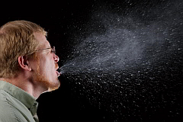
আজকের পাঠে সবাইকে স্বাগত জানাচ্ছি।

Slide 2





শিক্ষক পরিচিতি
পাঠ পরিচিতি
সুকেশ সূত্রধর,
সহকারি শিক্ষক,
কোয়রপুর সরকারি প্রাথমিক বিদ্যালয়,
নাসিরনগর, ব্রাহ্মণবাড়িয়া।
মোবাইল নং-০১৭২২ ২৬৯৪৬১
ইমেইলঃ sukeshbd@gmail.com
শ্রেণি-পঞ্চম,
বিষয়-প্রাথমিক বিজ্ঞান,
অধ্যায়- ৭ (স্বাস্থ্যবিধি ),
পাঠের শিরোনাম- সংক্রামক রোগ,
সময়ঃ ৪০ মিনিট।

Slide 3
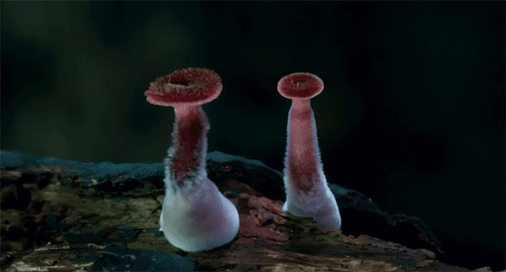
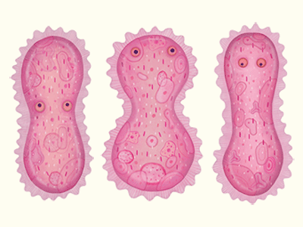
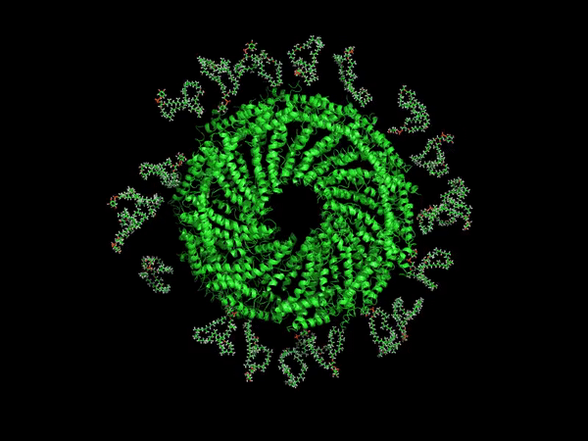
চিত্রে কী কী দেখা যাচ্ছে?
ছত্রাক
ব্যাকটেরিয়া
ভাইরাস

Slide 4
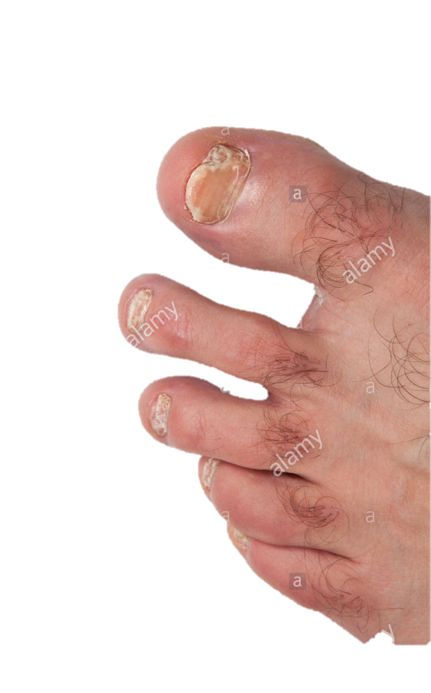
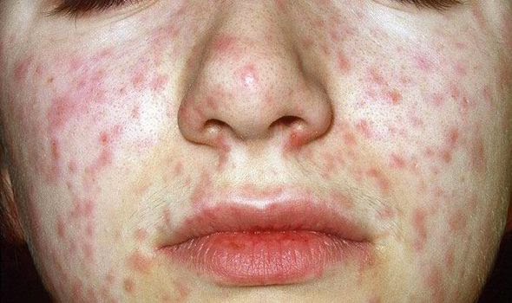
ছত্রাক, ব্যাকটেরিয়া, ভাইরাস ইত্যাদির কারণে হয়ে থাকে। এগুলোকে
সংক্রামক রোগ বলে।
এরোগগুলো কি কারণে হয়?
বিভিন্ন প্রকার রোগ।
চিত্রে কী কী দেখা যাচ্ছে?

Slide 5
আজকের পাঠ
সংক্রামক রোগ

Slide 6
শিখনফল
৯.২.১ সংক্রামক রোগ কী তা ব্যাখ্যা করতে পারবে।
৯.২.৩ সংক্রামক রোগ কীভাবে ছড়ায় তা বর্ণনা করতে পারবে, সংক্রামক রোগের প্রতিরোধ ও প্রতিকারের উপায় সম্পর্কে বলতে পারবে।

Slide 7
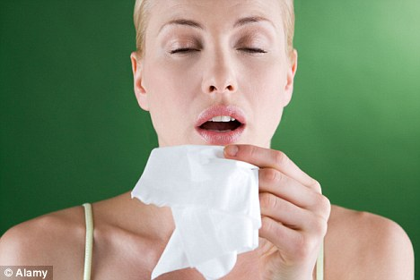
সংক্রামক রোগ কীভাবে ছড়াতে পারে?
কাশি
হাঁচি

Slide 8
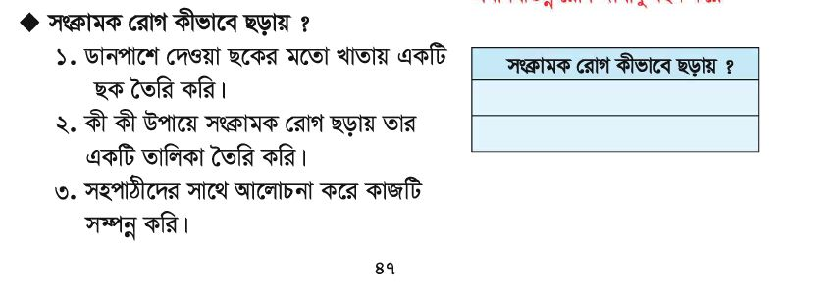

দলগত কাজ

Slide 9
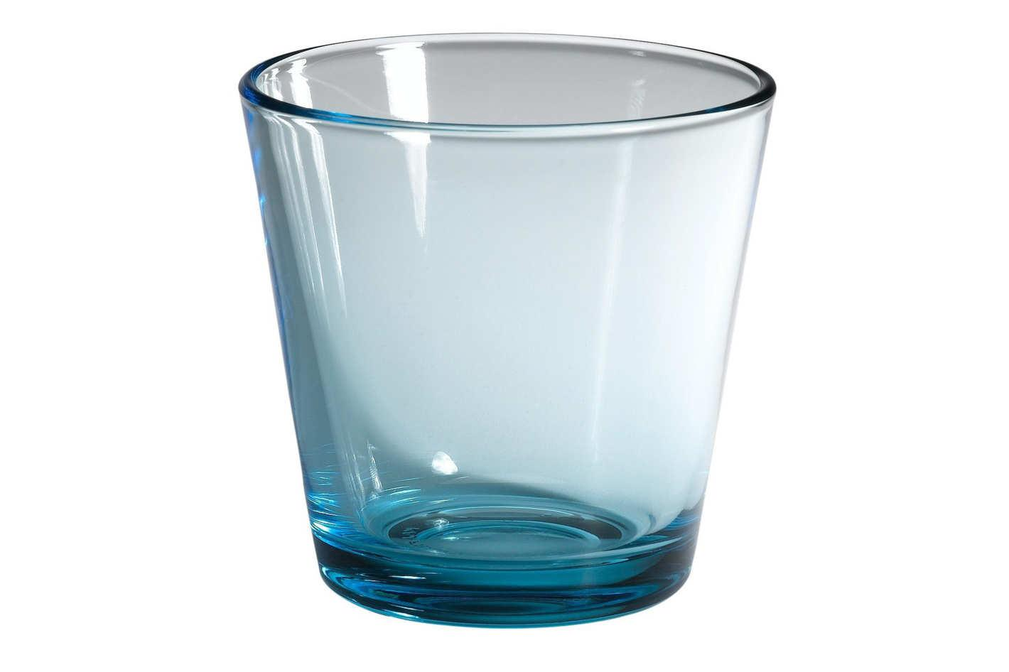
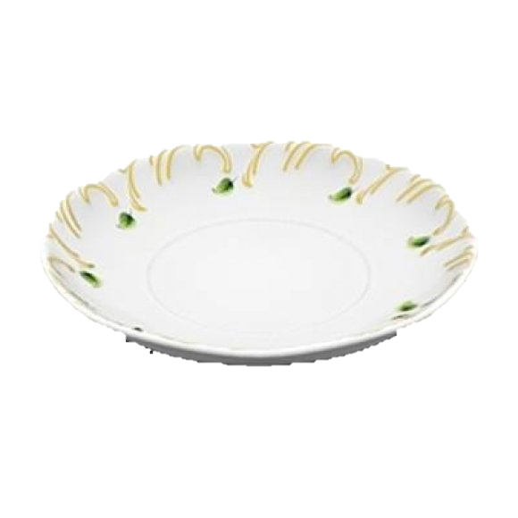
সংক্রামক রোগ কীভাবে ছড়াতে পারে?
সংক্রমিত ব্যক্তির ব্যবহৃত প্লেট
সংক্রমিত ব্যক্তির ব্যবহৃত গ্লাস

Slide 10
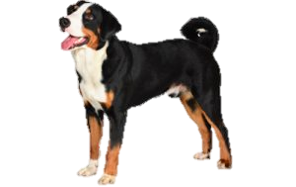
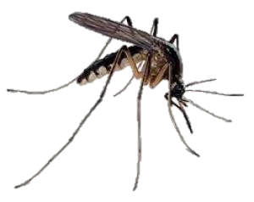
সংক্রামক রোগ কীভাবে ছড়াতে পারে?
কুকুরের কামড়
মশার দংশন

Slide 11
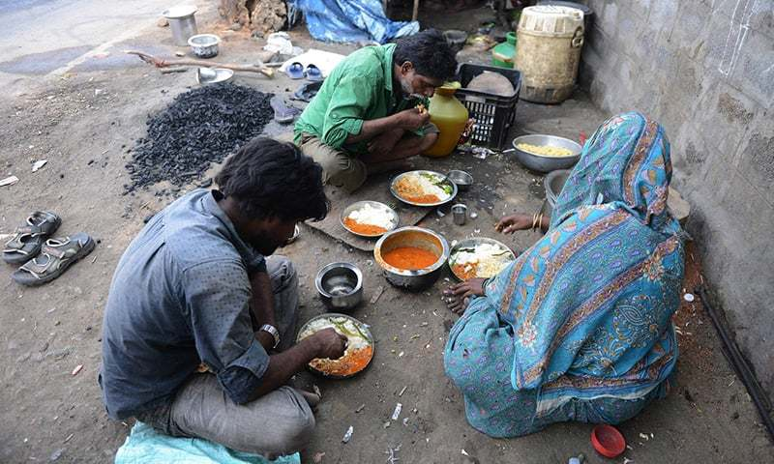
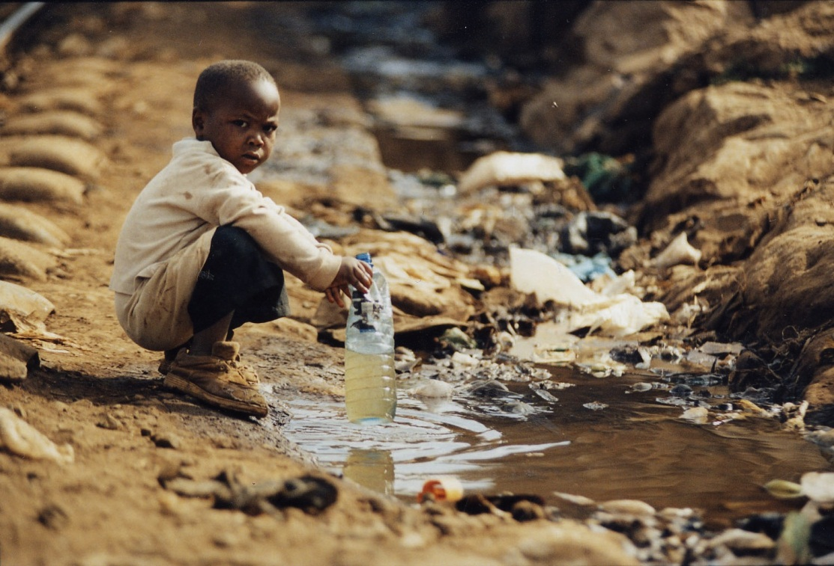
সংক্রামক রোগ কীভাবে ছড়াতে পারে?
দূষিত খাদ্য গ্রহণ
দূষিত পানি পান

Slide 12

একাকী কাজ
চিত্রটি সম্পর্কে দুইটি বাক্য লেখ।

Slide 13
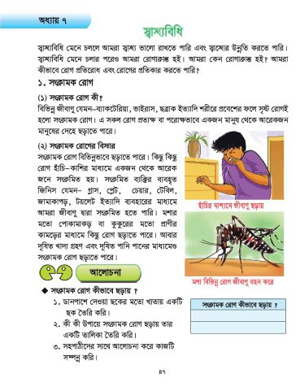
পাঠ্য বই সংযোগ
তোমার প্রাথমিক বিজ্ঞান বইয়ের ৪৭ নং পৃষ্ঠা খুলে মনযোগ সহকারে পড়।

Slide 14
সংক্ষিপ্ত প্রশ্নোত্তর
সংক্রামক রোগ বলতে কী বুঝ?
সংক্রামক রোগ কোন কোন জীবাণুর কারণে হয়ে থাকে?
Notes:
স্টিগার ব্যবহার করা হয়েছে। উত্তরে ক্লিক করে উত্তর দেখতে হবে।

Slide 15


সংক্রামক রোগ কীভাবে ছড়ায় তা পাঁটি বাক্যে লেখ।

Slide 16
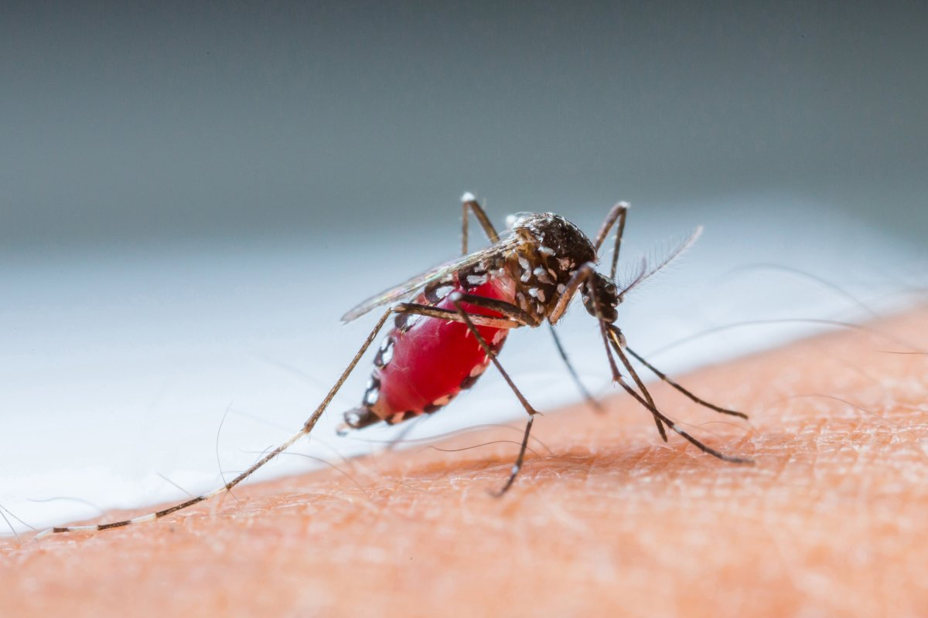
সকলকে ধন্যবাদ।

